Slide 1

Centre Talibou Dabo de Grand-Yoff

Slide 2
Centre Talibou Dabo Yoff vers l’hôpital avant la zone de captage Contact: Mr Faye Nombre d’enfants: Prescolaire: 83 élèves Primaibre: 65Unité spéciale pour les handicapés lourd (ex: IMC): 12 Total: 160 pour l’année 2024'2025 Acticité et besoin : Dons de jouets pour l’arbre de Noël qu'il organise annuellement
Information

Slide 3
Situé à Grand Yoff, Le Centre Talibou Dabo (CTD) est une institution publique d’éducation et de réadaptation pour enfants handicapés physiques. Il a été conçu par le professeur Idrissa Pouye et a été réalisé et équipé par la Fondation Nationale d’Action Sociale du Sénégal (FNASS) en 1981. La mission du Centre Talibou Dabo est constituée par la réalisation d’un certain nombre d’objectifs vitaux : - Participer à la réalisation de la politique d’intégration socio-économique des personnes handicapées physiques, de la manière la plus harmonieuse possible - Prendre en charge les enfants handicapés moteurs dans les domaines éducationnel, social et de la réadaptation fonctionnelle. Le Centre Talibou Dabo est composé de : - Un Médecin Rééducateur, Directeur du Centre - Deux kinésithérapeutes - Six aide-kiné - Deux assistantes sociales - Deux techniciens orthopédistes - Un enseignant Directeur de l’école élémentaire - Quatre enseignants du Primaire - Quatre éducateurs Préscolaires
Informations sur le centre choisi :

Slide 4
Photo du Centre Talibu Dobo

Slide 5
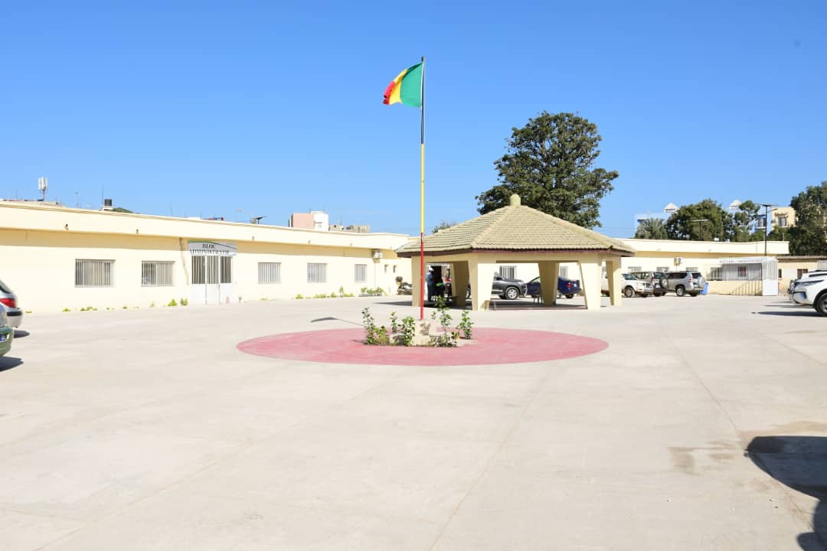
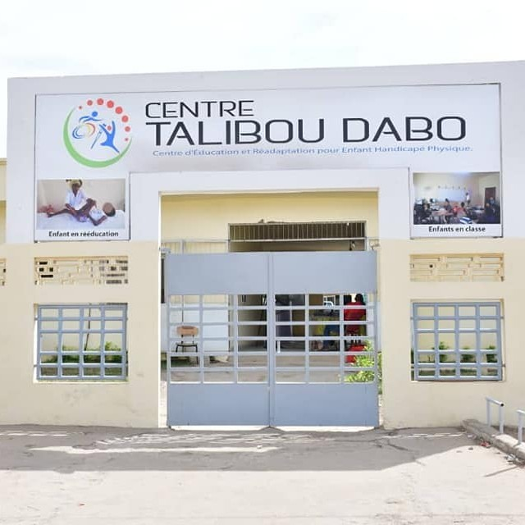

Slide 6
Budget Don – Pack Cadeau
Distribution pour 160 personnes

Slide 7
Pack Économique (\~ 8 500 CFA / enfant)
Petit ballon d’éveil (souple, facile à saisir) – 3 500 CFA (ex. “Petit Ballon d’Éveil Aquatique”, Decathlon SN). ([decathlon.sn][1])
Jeu Ludo (règles simples, pièces grosses) – 5 000 CFA (Nova, Ludo famille). ([nova.sn][2])
Total estimatif : ≈ 8 500 CFA / enfant
Total 160 enfants : ≈ 1 360 000 CFA.
Pack Recommandé (\~ 12 000 CFA / enfant)
Ballon souple – 3 500–4 500 CFA (Decathlon SN). ([decathlon.sn][1])
Jeu Ludo – 5 000 CFA (Nova). ([nova.sn][2])
Petit jeu de construction / activité – ≈ 3 000–4 000 CFA (ex. kit constructeur 108 pcs vu à 3 080 CFA sur Jumia). ([Jumia Sénégal][3])
Total estimatif: ≈ 12 000 CFA / enfant
Total 160 enfants : ≈ 1 920 000 CFA.
Pack Plus (grand enfant / ado) (\~ 20 000 CFA / enfant)
Ballon 4 500–8 500 CFA selon taille/discipline (Decathlon/Jumia). ([decathlon.sn][1], [Jumia Sénégal][4])
Jeu de société éducatif (Scrabble Junior par ex.) – ≈ 15 000 CFA (Nova – liste “Jeux de société”). ([nova.sn][5])
Total estimatif : ≈ 19 500–23 500 CFA / enfant
Total 160 enfants : ≈ 3,12–3,76 M CFA.

Slide 8
Budget Agapé
pour 160 personnes

Slide 9
Déroulement de la journée sur 4 heures (9h00 - 13h30)
Heure | Durée | Activité | Détail
9h00-9h30 | 30min
9h30-10h30 | 60min
10h30-10h50 | 10min
10h50-11h20 | 30min
11h20-12h20 | 60min
12h20-13h00 | 40min
13h00-13h30 | 30 min

